Slide 1

Containerization: Docker. Часть №1.
Иван Кукулевский

Slide 2

Иван Кукулевский
Senior DevOps Engineer
В ИТ больше 8 лет
Больше 3 лет работаю DevOps инженером
Основной мой стек технологий:
AWS, Microsoft Azure, VMware vSphere ESXi
Teamcity, Azure DevOps (VSTS), Octopus
Docker, Kubernetes
Terraform, Ansible, PowerShell DSC, Puppet
MS SQL, MySQL, ElasticSearch
Bash, PowerShell, Python
Zabbix, Nagios, GrayLog, Splunk
Много путешествую и много занимаюсь самообразованием
i.kukulevskyy@gmail.com
https://github.com/ikukulevskyi/devopscamp-docker

Slide 3

РЕГЛАМЕНТ
Длительность:
Понедельник, 8 Апреля с 18:00 по 21:00
Среда, 10 Апреля с 18:00 по 21:00
Пятница, 12 Апреля с 18:00 по 21:00
Тайминг:
18:00-19:20 – Первая часть
19:20-19:40 – Перерыв
19:40-21:00 – Вторая часть

Slide 4

План нашего курса
Введение в Docker, контейнеры и виртуальные машины, архитектура Docker
Docker Hub. Установка и настройка Docker. Жизненный цикл контейнера, управление Docker images и Docker containers
Создание нашего первого Docker image. Работа с несколькими Docker images. Упаковка индивидуального контейнера
Запуск контейнерных команд с Docker. Предоставление нашего контейнера с перенаправлениями портов и томами.
Написание Dockerfile
Запуск нескольких контейнеров как один сервис Docker Compose
Оркестрация контейнеров Docker Swarm
Домашние задания в конце каждой презентации и взаимно зависимы друг от друга

Slide 5
Не большие правила
Телефон без звука
Взаимоуважение
Пунктуальность
Активность
Критикуя — предлагай
Позитивный настрой
Говорит кто-то один

Slide 6
Знакомство. Ожидания
Имя и Фамилия
С какими DevOps tools Вы работаете и что больше всего интересно
Работали ли Вы с Docker, если да то какие задачи решали и с какими сложностями столкнулись
Что Вы полезного и интересного хотели бы вынести с этого курса

Slide 7
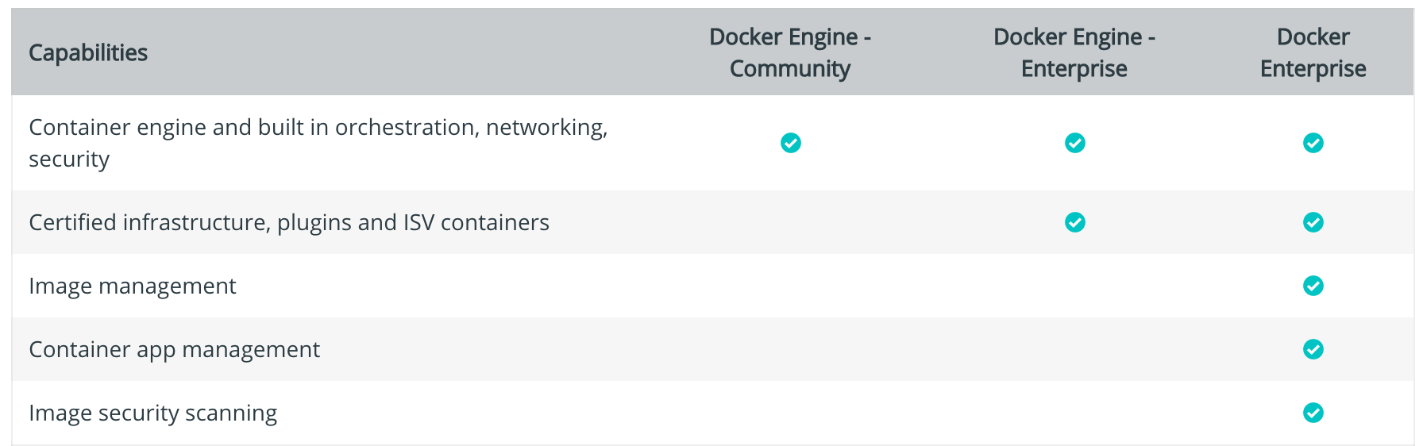
Что такое Docker?
Docker — программное обеспечение для автоматизации развёртывания и управления приложениями в среде виртуализации на уровне операционной системы. Позволяет «упаковать» приложение со всем его окружением и зависимостями в контейнер, который может быть перенесён на любую Linux-систему, MacOS или Windows систему (начиная от Windows 10,2016), а также предоставляет среду по управлению контейнерами.
Community Edition (CE)
Enterprise Edition (EE)
Notes:
Docker - это платформа для разработчиков и системных администраторов для разработки, развертывания и запуска приложений с контейнерами. Использование контейнеров Linux для развертывания приложений называется контейнеризацией. Контейнеры не новы, но их использование для легкого развертывания приложений.
Контейнеризация становится все более популярной, потому что контейнеры:
Гибкость: даже самые сложные приложения могут быть упакованы в контейнеры.
Легкий: контейнеры используют и разделяют ядро хоста.
Взаимозаменяемые: вы можете развертывать обновления и обновления на лету.
Переносимость: вы можете создавать локально, развертывать в облаке и работать где угодно.
Масштабируемость: Вы можете увеличивать и автоматически распределять реплики контейнера.
Стекируемость: вы можете размещать сервисы вертикально и на лету.

Slide 8
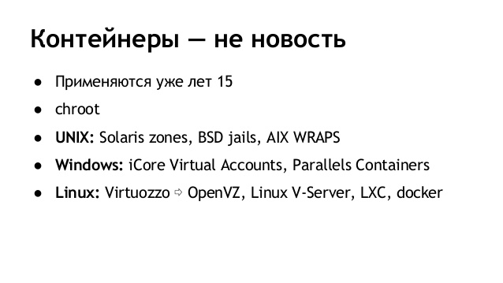
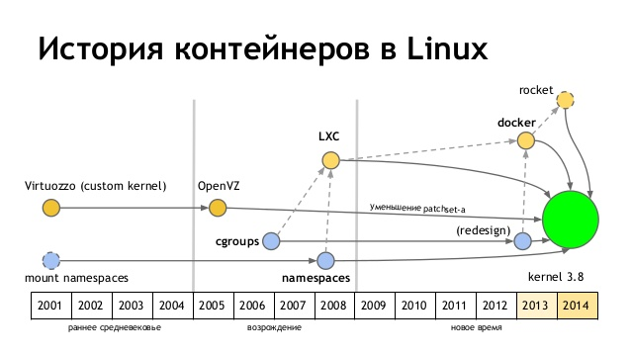
История Docker

Slide 9
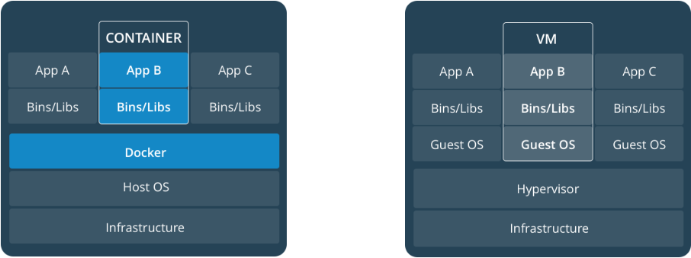
Container vs Hypervisor
Контейнер изначально работает в Linux и разделяет ядро хост-машины с другими контейнерами. Он запускает отдельный процесс, занимая не больше памяти, чем любой другой исполняемый файл, что делает его легким.
В отличие от виртуальной машины (ВМ) работает полнофункциональная «гостевая» операционная система с виртуальным доступом к ресурсам хоста через гипервизор. Как правило, виртуальные машины предоставляют среде больше ресурсов, чем требуется большинству приложений.

Slide 10
Для чего мы можем использовать Docker?
Быстрая и последовательная доставка ваших приложений
Docker оптимизирует жизненный цикл разработки, позволяя разработчикам работать в стандартизированных средах, используя локальные контейнеры, которые предоставляют ваши приложения и услуги. Контейнеры отлично подходят для непрерывной интеграции и рабочих процессов с непрерывной доставкой (CI / CD).
Ваши разработчики пишут код локально и делятся своей работой со своими коллегами, используя контейнеры Docker.
Они используют Docker, чтобы внедрить свои приложения в тестовую среду и выполнить автоматические и ручные тесты.
Когда разработчики находят ошибки, они могут исправить их в среде разработки и повторно развернуть их в тестовой среде для тестирования и проверки.
После завершения тестирования получить исправление для клиента так же просто, как отправить обновленный образ в производственную среду.
Адаптивное развертывание и масштабирование
Контейнерная платформа Docker обеспечивает высокую переносимость рабочих нагрузок. Контейнеры Docker могут работать на локальном ноутбуке разработчика, на физических или виртуальных машинах в центре обработки данных, в облачных провайдерах или в различных средах.
Портативность и легковесность Docker также упрощают динамическое управление рабочими нагрузками, масштабирование или разрушение приложений и служб в соответствии с потребностями бизнеса практически в реальном времени.
Запуск большего количества рабочих нагрузок на том же оборудовании
Докер легкий и быстрый. Он обеспечивает жизнеспособную, экономически выгодную альтернативу виртуальным машинам на основе гипервизора, поэтому вы можете использовать больше вычислительных мощностей для достижения своих бизнес-целей. Docker идеально подходит для сред с высокой плотностью и для малых и средних развертываний, где вам нужно делать больше с меньшими ресурсами.

Slide 11
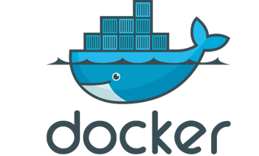
Продукты и сервисы
Docker платформа состоит из различных продуктов и сервисов:
Docker Engine (демон)
Docker Hub (репозиторий контейнеров)
Docker Machine (управление хостами)
Docker Compose (оркестрация контейнеров)
Docker Swarm (кластеризация)
Docker Orca (управление приложениями)
Kitematic (GUI)

Slide 12

Docker Engine
Docker Engine - это клиент-серверное приложение с такими основными компонентами:
Сервер, который является долговременной программой, называемой процессом демон ( dockerd).
REST API - определяет интерфейсы, которые программы могут использовать для общения с демоном и инструктировать его, что делать.
Клиент интерфейса командной строки (CLI, docker команды)

Slide 13

Архитектура Docker
Notes:
Docker использует архитектуру клиент-сервер. Клиент Docker общается с демоном Docker, который выполняет тяжелую работу по сборке, запуску и распространению ваших контейнеров Docker. Docker-клиент и демон могут работать в одной системе или вы можете подключить Docker-клиент к удаленному Docker-демону. Клиент Docker и демон взаимодействуют с помощью REST API, через сокеты UNIX или сетевой интерфейс.
Демон Docker (dockerd) прослушивает запросы API Docker и управляет объектами Docker, такими как изображения, контейнеры, сети и тома. Демон также может взаимодействовать с другими демонами для управления сервисами Docker.
Docker-клиент (docker) - это основной способ взаимодействия многих пользователей Docker с Docker. Когда вы используете такие команды, как docker run, клиент отправляет эти команды в dockerd, который выполняет их. Команда docker использует Docker API. Клиент Docker может общаться с несколькими демонами.
В реестре Docker хранятся изображения Docker. Docker Hub и Docker Cloud являются общедоступными реестрами, которые может использовать каждый, и Docker по умолчанию настроен на поиск изображений в Docker Hub. Вы даже можете запустить свой собственный личный реестр. Если вы используете Docker Datacenter (DDC), он включает в себя Docker Trusted Registry (DTR).

Slide 14
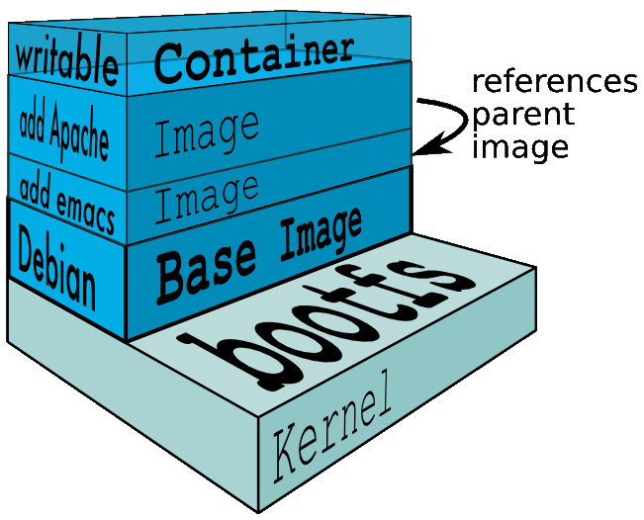
Обьекты Docker
Notes:
Docker объекты:
Когда вы используете Docker, вы создаете и используете изображения, контейнеры, сети, тома, плагины и другие объекты. Этот раздел представляет собой краткий обзор некоторых из этих объектов.
IMAGES
Изображение - это шаблон только для чтения с инструкциями по созданию контейнера Docker. Часто изображение основано на другом изображении, с некоторыми дополнительными настройками. Например, вы можете создать образ, который основан на образе ubuntu, но устанавливает веб-сервер Apache и ваше приложение, а также сведения о конфигурации, необходимые для запуска вашего приложения.
Вы можете создавать свои собственные изображения или использовать только те, которые созданы другими и опубликованы в реестре. Чтобы создать свой собственный образ, вы создаете Dockerfile с простым синтаксисом для определения шагов, необходимых для создания образа и его запуска. Каждая инструкция в Dockerfile создает слой в изображении. Когда вы изменяете Dockerfile и перестраиваете изображение, восстанавливаются только те слои, которые были изменены. Это является частью того, что делает изображения такими легкими, небольшими и быстрыми по сравнению с другими технологиями виртуализации.
CONTAINERS
Контейнер - это работающий экземпляр изображения. Вы можете создавать, запускать, останавливать, перемещать или удалять контейнер с помощью Docker API или CLI. Вы можете подключить контейнер к одной или нескольким сетям, прикрепить к нему хранилище или даже создать новое изображение на основе его текущего состояния.
По умолчанию контейнер относительно хорошо изолирован от других контейнеров и своего хост-компьютера. Вы можете контролировать, насколько сеть, хранилище или другие базовые подсистемы контейнера изолированы от других контейнеров или от хост-машины.
Контейнер определяется его изображением, а также любыми параметрами конфигурации, которые вы предоставляете ему при создании или запуске. При удалении контейнера любые изменения его состояния, которые не сохраняются в постоянном хранилище, исчезают.
SERVICES
Сервисы позволяют масштабировать контейнеры по нескольким демонам Docker, которые работают вместе как несколько менеджеров и рабочих. Каждый участник роя является демоном Docker, и все демоны общаются с помощью API Docker. Служба позволяет вам определить желаемое состояние, например количество реплик службы, которые должны быть доступны в любой момент времени. По умолчанию сервис сбалансирован по всем рабочим узлам. Для потребителя услуга Docker представляется одним приложением.

Slide 15
Основные технологии
Docker написан на Go и использует несколько функций ядра Linux для обеспечения его функциональности.
Пространства имен - Namespaces
Docker использует технологию, называемую пространства имен, чтобы обеспечить изолированное рабочее пространство, называемое контейнером. Когда вы запускаете контейнер, Docker создает набор пространств имен для этого контейнера.
Эти пространства имен обеспечивают уровень изоляции. Каждый аспект контейнера выполняется в отдельном пространстве имен, и его доступ ограничен этим пространством имен.
Docker Engine использует пространства имен, такие как следующие в Linux:
Пространство имен pid: изоляция процесса (PID: идентификатор процесса).
Пространство имен net: Управление сетевыми интерфейсами (NET: Сеть).
Пространство имен ipc: Управление доступом к ресурсам IPC (IPC: InterProcess Communication).
Пространство имен mnt: Управление точками монтирования файловой системы (MNT: Mount).
Пространство имен uts: изоляция идентификаторов ядра и версии. (UTS: Unix Timesharing System).
Контрольные группы - Control groups
Docker Engine в Linux также использует другую технологию, называемую контрольными группами (cgroups). Cgroup ограничивает приложение определенным набором ресурсов. Группы управления позволяют Docker Engine обмениваться доступными аппаратными ресурсами с контейнерами и дополнительно устанавливать ограничения и ограничения. Например, вы можете ограничить доступную память для конкретного контейнера.
Union file systems
Файловые системы Union, или UnionFS, - это файловые системы, которые работают путем создания слоев, что делает их очень легкими и быстрыми. Docker Engine использует UnionFS для предоставления строительных блоков для контейнеров. Docker Engine может использовать несколько вариантов UnionFS, включая AUFS, btrfs, vfs и DeviceMapper.
Формат контейнера
Docker Engine объединяет пространства имен, группы управления и UnionFS в оболочку, называемую форматом контейнера. Формат контейнера по умолчанию - libcontainer. В будущем Docker может поддерживать другие форматы контейнеров путем интеграции с такими технологиями, как BSD Jails или Solaris Zones.

Slide 16
Docker network
Сетевая подсистема Docker является подключаемой с использованием драйверов. Несколько драйверов существуют по умолчанию и предоставляют основные сетевые функции:
bridge : сетевой драйвер по умолчанию. Если вы не указываете драйвер, это тип сети, которую вы создаете. Мостовые сети обычно используются, когда ваши приложения работают в автономных контейнерах, которые должны взаимодействовать. Определяемые пользователем bridge сети лучше всего подходят, когда вам нужно несколько контейнеров для связи на одном хосте Docker.
host: для автономных контейнеров: удалите сетевую изоляцию между контейнером и Docker-хостом и используйте непосредственное использование сети хоста. хост доступен только для сервисов роя на Docker 17.06 и выше. Host сети лучше всего подходят, когда сетевой стек не должен быть изолирован от хоста Docker, но вы хотите, чтобы другие аспекты контейнера были изолированы.
overlay : оверлейные сети соединяют несколько демонов Docker вместе и позволяют сервисам Swarm связываться друг с другом. Вы также можете использовать оверлейные сети для облегчения связи между сервисом Swarm и автономным контейнером или между двумя автономными контейнерами на разных демонах Docker. Эта стратегия устраняет необходимость выполнять маршрутизацию на уровне ОС между этими контейнерами. Overlay сети лучше всего подходят, когда вам нужны контейнеры, работающие на разных хостах Docker, или когда несколько приложений работают вместе с использованием сервисов Swarm.
macvlan: сети Macvlan позволяют назначать MAC-адрес контейнеру, делая его физическим устройством в вашей сети. Демон Docker направляет трафик в контейнеры по их MAC-адресам. Использование драйвера macvlan иногда является лучшим выбором при работе с устаревшими приложениями, которые ожидают непосредственного подключения к физической сети, а не маршрутизации через сетевой стек хоста Docker. Сети Macvlan лучше всего подходят, когда вы переходите с настройки виртуальной машины или вам нужны контейнеры, чтобы выглядеть как физические хосты в вашей сети, каждый из которых имеет уникальный MAC-адрес.
none: для этого контейнера отключите все сети. Обычно используется в сочетании с пользовательским сетевым драйвером. Ни один не доступен для роя услуг.
Network plugins : вы можете устанавливать и использовать сторонние сетевые плагины с Docker. Эти плагины доступны в Docker Store или у сторонних поставщиков. Сторонние сетевые плагины позволяют интегрировать Docker со специализированными сетевыми стеками.
Подробнее: https://docs.docker.com/network/

Slide 17
Управление данными в Docker
По умолчанию все файлы, созданные внутри контейнера, хранятся в слое контейнера для записи. Это означает, что:
Данные не сохраняются, когда этот контейнер больше не существует, и может быть трудно извлечь данные из контейнера, если это требуется другому процессу.
Доступный для записи слой контейнера тесно связан с хост-машиной, на которой работает контейнер. Вы не можете легко переместить данные в другое место.
Запись в доступный для записи слой контейнера требует драйвера хранилища для управления файловой системой. Драйвер хранилища обеспечивает объединение файловой системы с использованием ядра Linux. Эта дополнительная абстракция снижает производительность по сравнению с использованием томов данных, которые записывают непосредственно в файловую систему хоста.
Docker имеет две опции для контейнеров для хранения файлов на хост-машине, так что файлы сохраняются даже после остановки контейнера: тома и привязки. Если вы используете Docker в Linux, вы также можете использовать монтирование tmpfs.
Независимо от того, какой тип подключения вы выберете, данные внутри контейнера выглядят одинаково. Он отображается как каталог или отдельный файл в файловой системе контейнера.
Простой способ визуализации различий между томами, bind mounts и tmpfs mounts - подумать о том, где хранятся данные на хосте Docker.
Тома хранятся в части файловой системы хоста, которая управляется Docker (/ var / lib / docker / volume / в Linux). Процессы, отличные от Docker, не должны изменять эту часть файловой системы. Тома - это лучший способ сохранить данные в Docker.
Привязанные крепления могут храниться в любом месте хост-системы. Они могут даже быть важными системными файлами или каталогами. Процессы, не связанные с Docker, на хосте Docker или в контейнере Docker могут изменять их в любое время.
Крепления tmpfs хранятся только в памяти хост-системы и никогда не записываются в файловую систему хост-системы.

Slide 18
Основные плюсы Docker
Передача готового продукта клиентам
Маштабируемость
Быстрая развертываемость готовой инфраструктуры
Мгновенное обновление
Отказоустойчивость
Изолирование среда работы приложения
Мультиплатформенный запуск
Легковесность
Одинаковые среды разработки
Сообщество

Slide 19
Основные минусы Docker
Сохранение состояния (есть только при подключенном диске)
Тонкая настройка
Архитектура
Поддержка инфраструктуры
Плохая работа ресурсоемких приложений

Slide 20
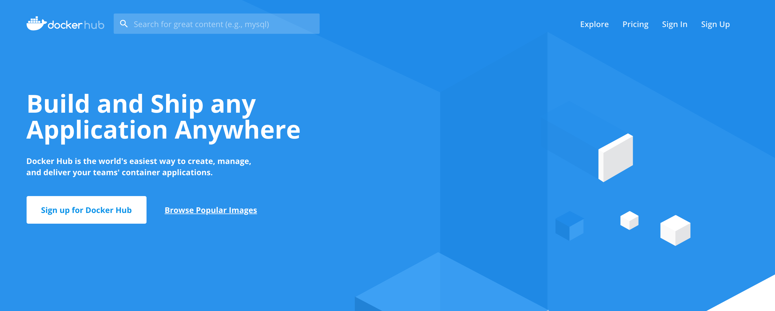
Docker Hub
Docker Hub представляет собой облачную службу реестра, которая позволяет вам ссылаться на репозитории кода, создавать ваши изображения и тестировать их, сохранять загруженные вручную изображения и ссылки на Docker Hub, чтобы вы могли развернуть изображения на своих хостах. Он обеспечивает централизованный ресурс для обнаружения, распределения и управления изображениями контейнеров, совместной работы с пользователем и командой и автоматизации документооборота на всем протяжении разработки.
https://hub.docker.com/

Slide 21
Установка Docker
https://docs.docker.com/
https://docs.docker.com/docker-for-windows/
https://docs.docker.com/install/linux/ubuntu/
Docker for Windows - https://download.docker.com/win/stable/Docker%20for%20Windows%20Installer.exe
Docker CE for Ubuntu (https://docs.docker.com/install/linux/docker-ce/ubuntu/#set-up-the-repository):
OS requirements: to install Docker CE, you need the 64-bit version of one of these Ubuntu versions:
Artful 17.10 (Docker CE 17.11 Edge and higher only)
Xenial 16.04 (LTS)
Trusty 14.04 (LTS)

Slide 22
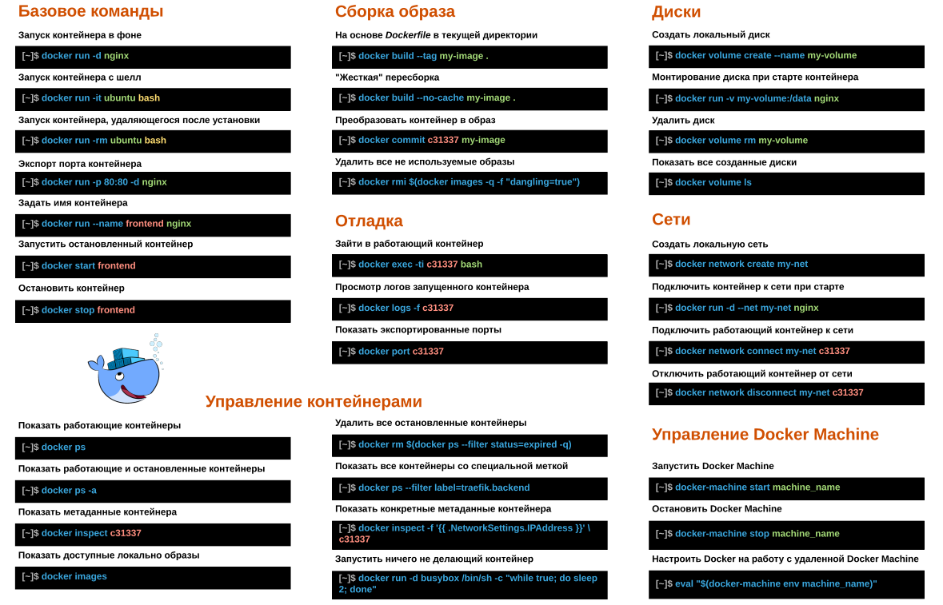
Основные команды

Slide 23
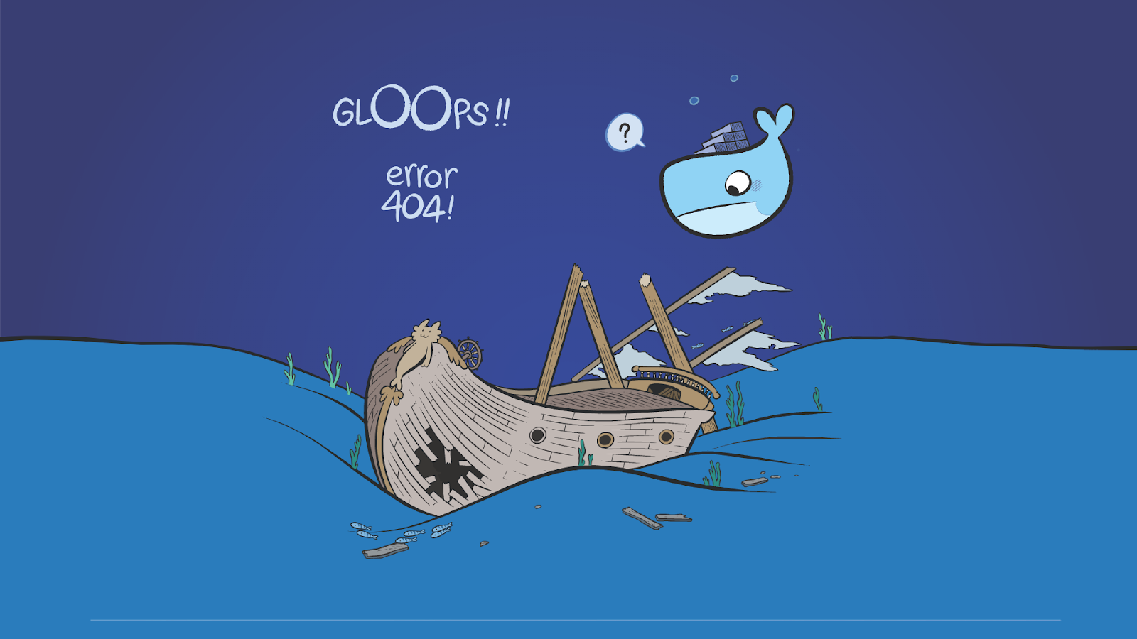
Live Demo!!!
Notes:
The following command runs an ubuntu container, attaches interactively to your local command-line session, and runs /bin/bash.
$ docker run -i -t ubuntu /bin/bash
When you run this command, the following happens (assuming you are using the default registry configuration):
If you do not have the ubuntu image locally, Docker pulls it from your configured registry, as though you had run docker pull ubuntu manually.
Docker creates a new container, as though you had run a docker container create command manually.
Docker allocates a read-write filesystem to the container, as its final layer. This allows a running container to create or modify files and directories in its local filesystem.
Docker creates a network interface to connect the container to the default network, since you did not specify any networking options. This includes assigning an IP address to the container. By default, containers can connect to external networks using the host machine’s network connection.
Docker starts the container and executes /bin/bash. Because the container is running interactively and attached to your terminal (due to the -i and -t flags), you can provide input using your keyboard while the output is logged to your terminal.
When you type exit to terminate the /bin/bash command, the container stops but is not removed. You can start it again or remove it.
Create the docker group.
sudo groupadd docker
Add your user to the docker group.
sudo usermod -aG docker $USER
Log out and log back in so that your group membership is re-evaluated.
Verify that you can run docker commands without sudo.
docker run hello-world
If you initially ran Docker CLI commands using sudo before adding your user to the docker group, you may see the following error, which indicates that your ~/.docker/ directory was created with incorrect permissions due to the sudo commands.
WARNING: Error loading config file: /home/user/.docker/config.json -
stat /home/user/.docker/config.json: permission denied
To fix this problem, either remove the ~/.docker/ directory (it is recreated automatically, but any custom settings are lost), or change its ownership and permissions using the following commands:
$ sudo chown "$USER":"$USER" /home/"$USER"/.docker -R
$ sudo chmod g+rwx "/home/$USER/.docker" -R

Slide 24
Часть №1. Домашнее задание
Установить Docker CE на свой ПК с Windows ОС и выполнить команду docker info
Установить Docker CE на ВМ с Linux ОС (в примерах мы будем все делать на Ubuntu 18.04, можно использовать другие системы: Debian 9, CentOS ) и выполнить команду docker info
Запустить локально контейнер ikukulevskyy/hello-world на порту 8081, открыть через браузер сайт, а также выполнить команду docker ps
Зарегистрироваться на Docker Hub
Отправить скриншоты по каждому степу задания на почту лектора (почтовый ящик указан во втором слайде) с темой - [DevOps Camp] Имя Фамилия
Deadline – 10.04.2019 до 17:00
Ссылка на github с командами которые выполнялись на уроке указана во втором слайде

Slide 25
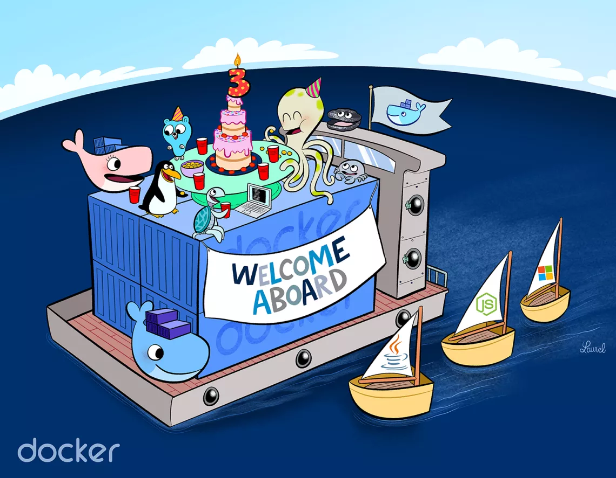
Я жду Ваши вопросы?)

Slide 26
Спасибо за внимание!

